Slide 1

MÔN ĐỊA LÍ

Slide 2
KHỞI ĐỘNG
Em hãy nêu đặc điểm chính về địa hình của vùng miền núi và vùng trung du Bắc bộ?
Địa hình vùng miền núi với đỉnh nhọn, sườn dốc.
Địa hình vùng trung du Bắc Bộ với đỉnh tròn sườn thoải

Slide 3


Thứ năm ngày 24 tháng 11 năm 2022
Địa lí
Bài 11: ĐỒNG BẰNG BẮC BỘ

Slide 4
Thứ năm ngày 24 tháng 11 năm 2022
Địa lí
Bài 11: ĐỒNG BẰNG BẮC BỘ
1. Đồng bằng lớn ở miền Bắc
Hoạt động 1:
Tìm hiểu vị trí, hình dạng của đồng bằng Bắc Bộ
Làm việc cá nhân

Slide 5
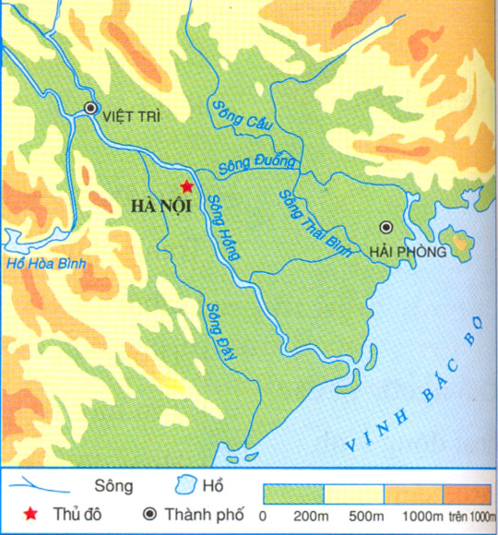
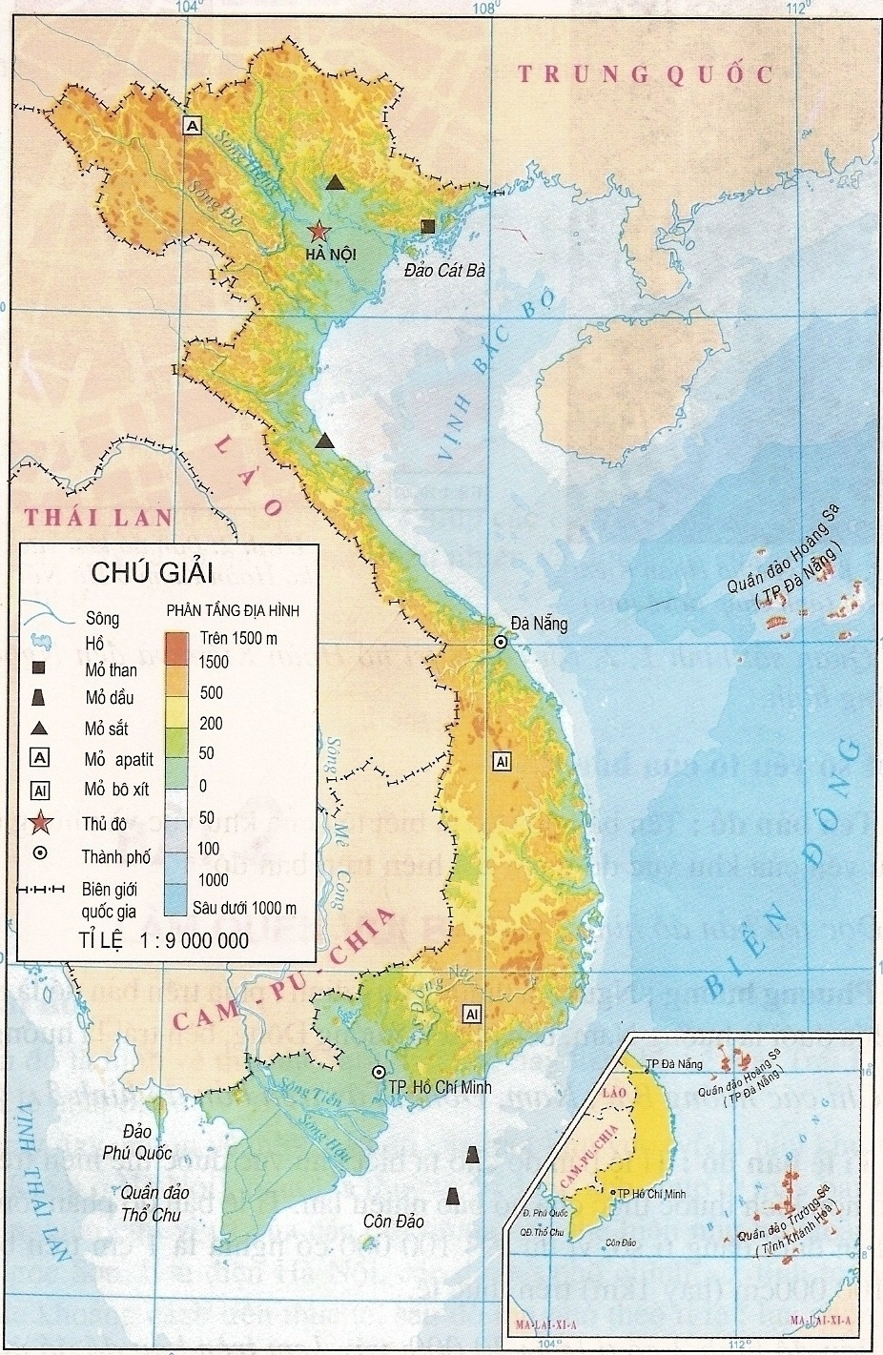
Lược đồ đồng bằng Bắc Bộ
Quan sát lược đồ đồng bằng Bắc Bộ ở SGK trang 98 và dựa vào kí hiệu chỉ vị trí của đồng bằng Bắc Bộ trên bản đồ?
Bản đồ Địa lí tự nhiên Việt Nam

Slide 6
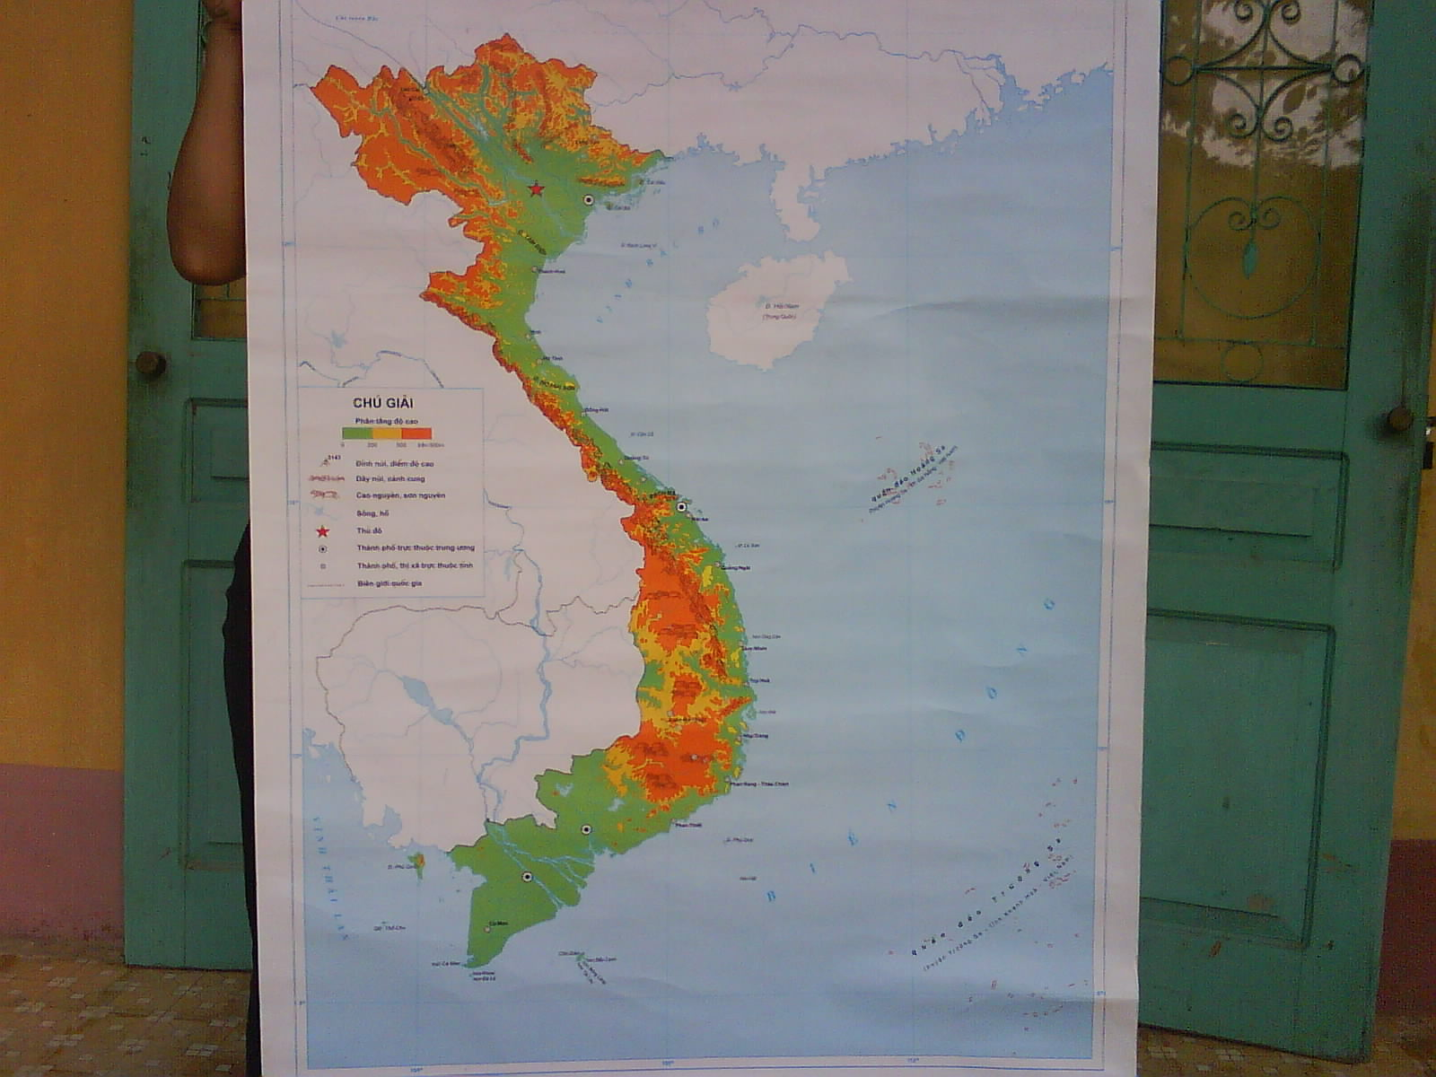
Bản đồ địa lí tự nhiên Việt Nam

Slide 7

Đồng bằng Bắc Bộ có dạng hình tam giác
Đồng bằng Bắc Bộ có dạng hình gì?
với đỉnh ở Việt Trì, cạnh đáy là đường bờ biển
Hình 1: Lược đồ đồng bằng Bắc Bộ

Slide 8
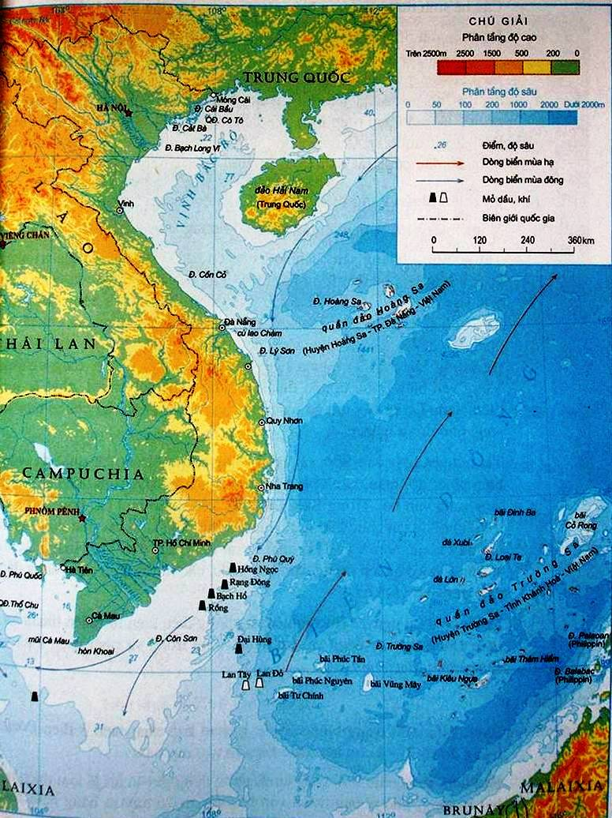
Hình 1: Lược đồ đồng bằng Bắc Bộ
Bản đồ Địa lí tự nhiên Việt Nam

Slide 9
Thứ năm ngày 24 tháng 11 năm 2022
Địa lí
Bài 11: ĐỒNG BẰNG BẮC BỘ
1. Đồng bằng lớn ở miền Bắc
Đồng bằng Bắc Bộ có dạng hình tam giác, với đỉnh ở Việt Trì, cạnh đáy là đường bờ biển.
Đồng bằng Bắc Bộ có dạng hình gì?

Slide 10
Hoạt động 2: Sự hình thành, diện tích, địa hình đồng bằng Bắc Bộ
THẢO LUẬN NHÓM ĐÔI
Đọc thông tin phần 1 (SGK trang 98), quan sát lược đồ hình 1 và ảnh hình 2 (Trang 99)
Câu 1: Đồng bằng Bắc Bộ do phù sa những sông nào bồi đắp nên? Được hình thành như thế nào?
Câu 2: Đồng bằng Bắc Bộ có diện tích lớn thứ mấy trong các đồng bằng của nước ta? Diện tích khoảng bao nhiêu?
Câu 3: Địa hình (bề mặt) của đồng bằng có đặc điểm gì?

Slide 11
Câu 1: Đồng bằng Bắc Bộ do phù sa những sông nào bồi đắp nên? Được hình thành như thế nào?
Đồng bằng Bắc Bộ do phù sa sông Hồng và sông Thái Bình bồi đắp nên. Khi đổ ra gần biển, nước sông chảy chậm đã làm cho phù sa lắng đọng thành các lớp dày. Qua hàng vạn năm, các lớp phù sa đó đã tạo nên đồng bằng Bắc Bộ.

Slide 12
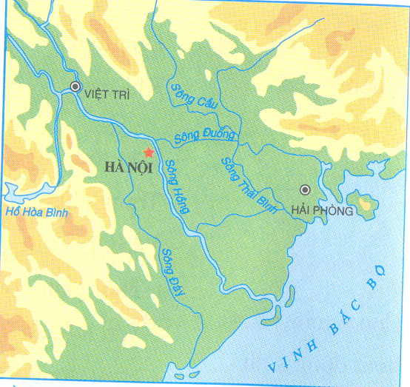
Sông Thái Bình
Sông Hồng
Hình 1. Lược đồ đồng bằng Bắc Bộ

Slide 13
15 000 km²
Câu 2: Đồng bằng Bắc Bộ có diện tích lớn thứ mấy trong các đồng bằng của nước ta? Diện tích khoảng bao nhiêu?
Đồng bằng Bắc Bộ có diện tích lớn thứ hai trong số các đồng bằng của nước ta. Diện tích đồng bằng Bắc Bộ khoảng 15 000 km².
Hình 1. Lược đồ đồng bằng Bắc Bộ

Slide 14
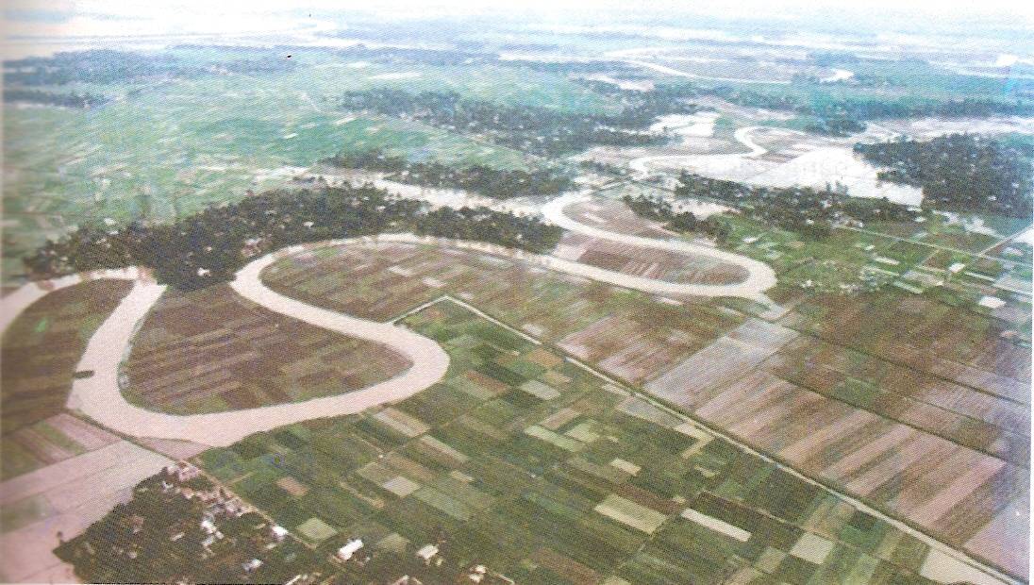
Câu 3: Địa hình (bề mặt) của đồng bằng Bắc Bộ có đặc điểm gì?
Đồng bằng Bắc Bộ có địa hình khá bằng phẳng và đang tiếp tục mở rộng ra biển.
Cảnh đồng bằng Bắc Bộ

Slide 15
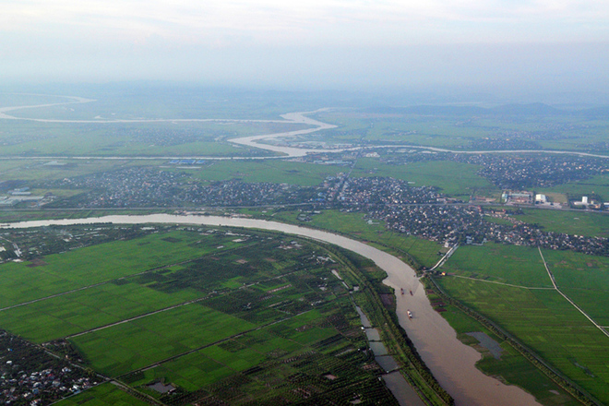
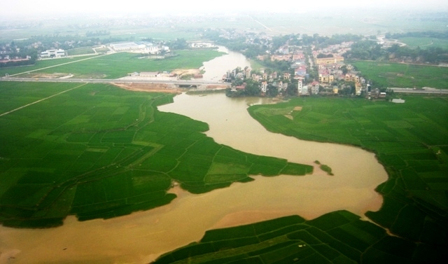
Đồng bằng có địa hình khá bằng phẳng và đang tiếp tục mở rộng ra biển.
Nhiều mảnh ruộng, sông thì uốn khúc, có đê và mương dẫn nước…
Cảnh đồng bằng Bắc Bộ
Cảnh đồng bằng Bắc Bộ

Slide 16
Hoạt động 3:
Hệ thống sông ngòi ở đồng bằng Bắc Bộ
2. Sông ngòi và hệ thống đê ngăn lũ
Đồng bằng Bắc Bộ do phù sa sông Hồng và sông Thái Bình bồi đắp nên. Đây là đồng bằng có diện tích lớn thứ hai của nước ta. Đồng bằng có địa hình khá bằng phẳng.

Slide 17
Sông Đuống
Sông Cầu
Sông Thái Bình
Quan sát hình 1, em hãy tìm sông Hồng, sông Thái Bình và một số sông khác ở đồng bằng Bắc Bộ
Sông Hồng
Sông Đáy
Hình 1. Lược đồ đồng bằng Bắc Bộ

Slide 18
2. Sông ngòi và hệ thống đê ngăn lũ
Đồng bằng Bắc Bộ do phù sa sông Hồng và sông Thái Bình bồi đắp nên. Đây là đồng bằng có diện tích lớn thứ hai của nước ta. Đồng bằng có địa hình khá bằng phẳng.
Đồng bằng Bắc Bộ có nhiều sông ngòi

Slide 19
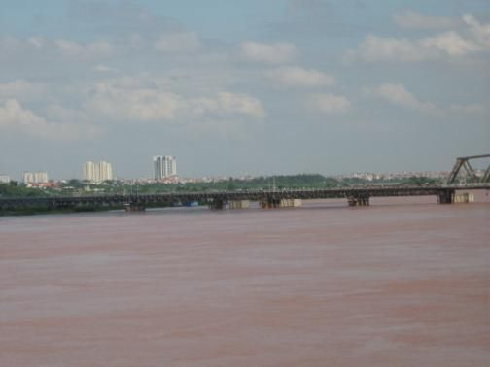
Tại sao sông có tên là sông Hồng?
Sông Hồng
Sông có nhiều phù sa (cát, bùn trong nước) nên nước sông quanh năm có màu đỏ, do đó sông có tên là sông Hồng.

Slide 20
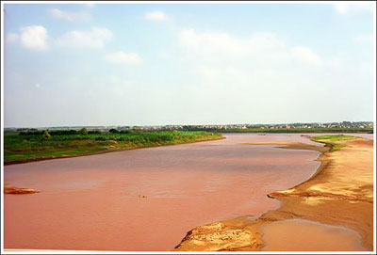
Sông Hồng là con sông lớn nhất miền Bắc nước ta, bắt nguồn từ Trung Quốc, đoạn sông chạy qua đồng bằng Bắc Bộ, chia thành nhiều nhánh đổ ra biển bằng nhiều cửa, có nhánh đổ sang sông Thái Bình như sông Đuống, sông Luộc.
Sông Hồng

Slide 21
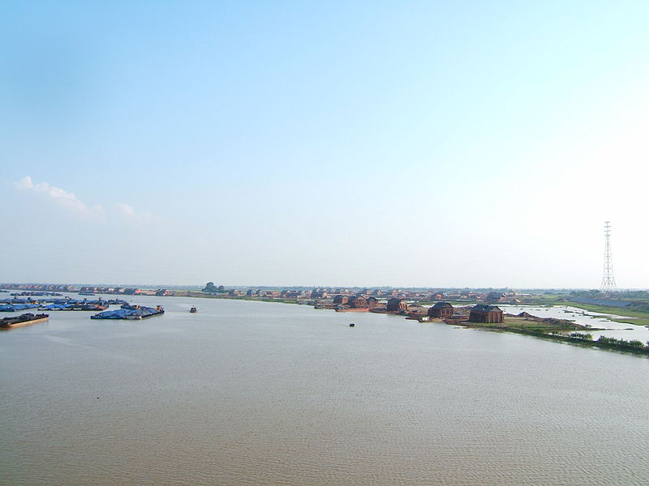
Sông Thái Bình do ba con sông: sông Cầu, sông Thương, sông Lục Nam hợp thành. Đoạn cuối sông cũng được chia thành nhiều nhánh và đổ ra biển bằng nhiều cửa.
Sông Thái Bình

Slide 22

1. Đồng bằng lớn ở miền Bắc
Đồng bằng Bắc Bộ do phù sa sông Hồng và sông Thái Bình bồi đắp nên. Đây là đồng bằng có diện tích lớn thứ hai của nước ta. Đồng bằng có địa hình khá bằng phẳng.
2. Sông ngòi và hệ thống đê ngăn lũ:
- Đồng bằng Bắc Bộ có nhiều sông ngòi
Vào mùa mưa, nước ở các con sông ở đây như thế nào?
- Vào mùa mưa, nước ở các con sông dâng cao thường gây ngập lụt ở đồng bằng.

Slide 23
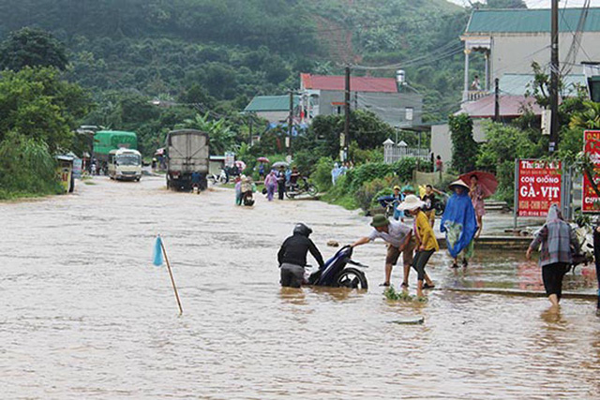
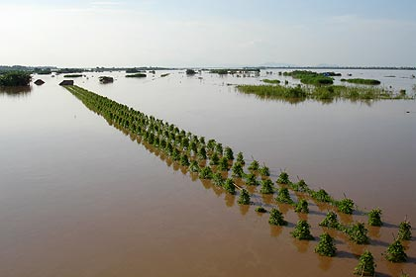
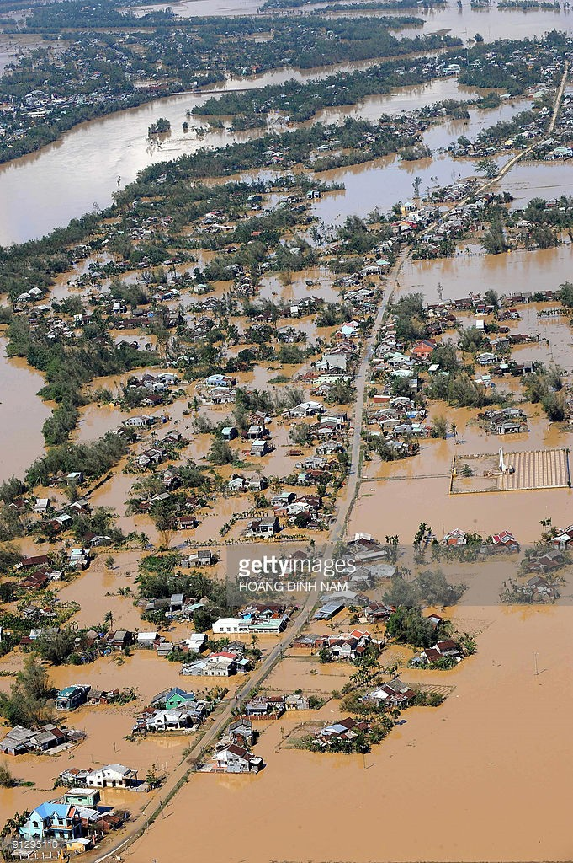
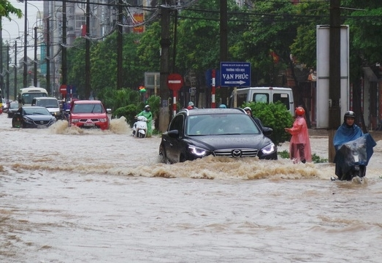

Slide 24
THẢO LUẬN NHÓM 4
Hoạt động 4: Hệ thống đê ngăn lũ ở đồng bằng Bắc Bộ
Câu 1: Người dân đồng bằng Bắc Bộ đắp đê ven sông để làm gì?
Câu 2: Hệ thống đê ở đồng bằng Bắc Bộ có đặc điểm gì?
Câu 3: Ngoài việc đắp đê, người dân còn làm gì để sử dụng nước các sông cho sản xuất nông nghiệp?

Slide 25
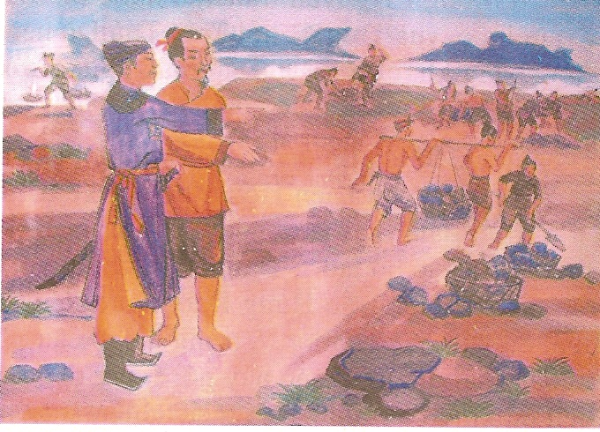
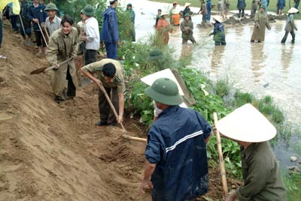
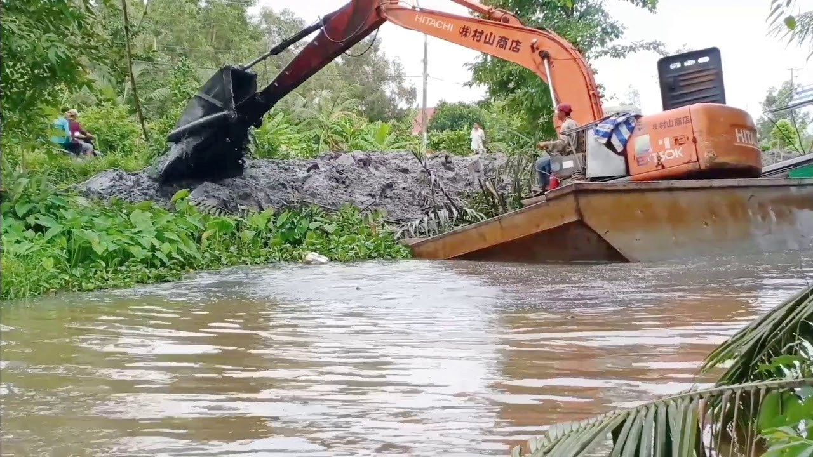
Câu 1: Người dân đồng bằng Bắc Bộ đắp đê ven sông để làm gì?
Người dân đồng bằng Bắc Bộ đắp đê dọc hai bên bờ sông để ngăn lũ lụt.

Slide 26
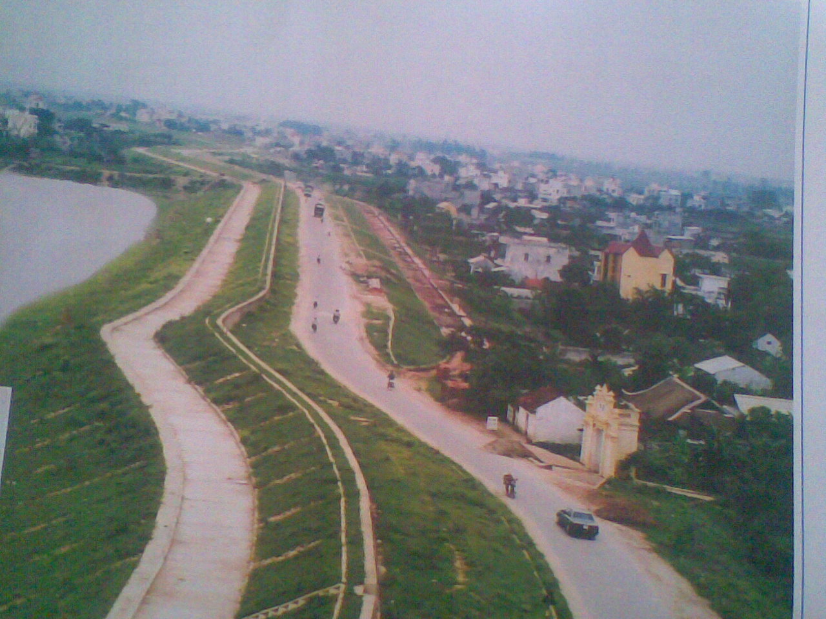
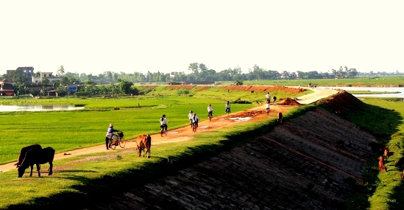
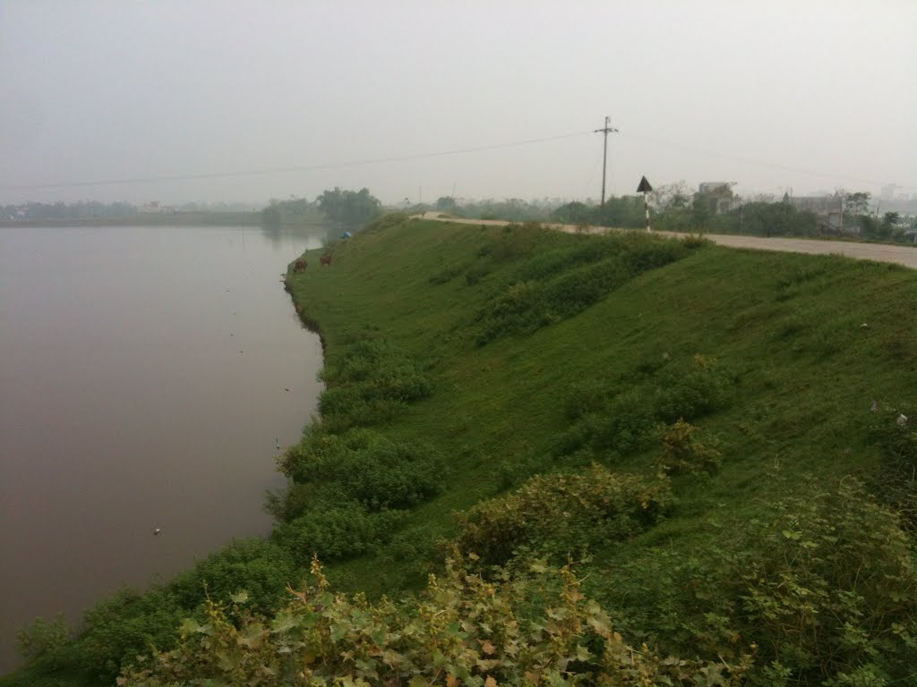
Hệ thống đê ở đồng bằng Bắc Bộ có đặc điểm là: cao, rộng, vững chắc và dài hàng nghìn ki - lô - mét.
Câu 2: Hệ thống đê ở đồng bằng Bắc Bộ có đặc điểm gì?

Slide 27
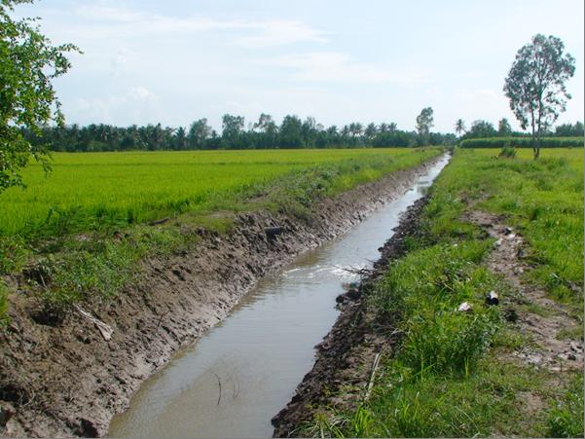
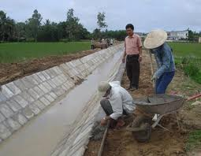
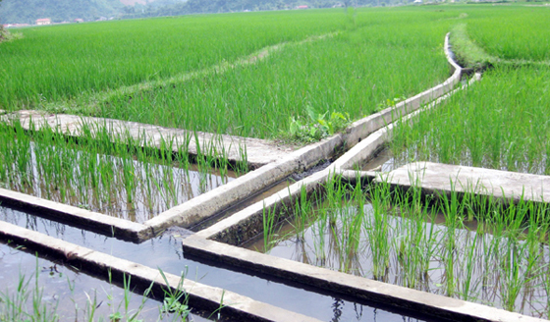
Ngoài việc đắp đê, người dân còn đào nhiều kênh, mương để tưới, tiêu nước cho đồng ruộng.
Câu 3: Ngoài việc đắp đê, người dân còn làm gì để sử dụng nước các sông cho sản xuất nông nghiệp?

Slide 28
Hoạt động 4: Hệ thống đê ngăn lũ ở đồng bằng Bắc Bộ
Người dân đồng bằng Bắc Bộ đắp đê dọc hai bên bờ sông để ngăn lũ lụt. Hệ thống đê ở đồng bằng Bắc Bộ có đặc điểm là: cao, rộng, vững chắc và dài hàng nghìn ki - lô - mét. Ngoài việc đắp đê, người dân còn đào nhiều kênh, mương để tưới, tiêu nước cho đồng ruộng.

Slide 29
Tuy nhiên hệ thống đê đã làm cho phần lớn diện tích đồng bằng không được bồi đắp thêm phù sa hàng năm và tạo nên nhiều vùng đất trũng.
Thế nhưng trong quá trình đắp đê, nếu đê không chắc chắn, điều gì sẽ xảy ra khi nước chảy mạnh?

Slide 30
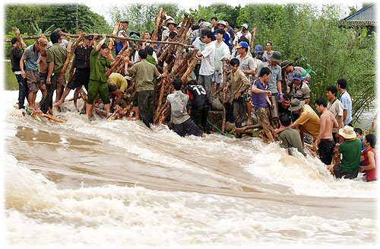
Vỡ đê

Slide 31
Tuy nhiên hệ thống đê đã làm cho phần lớn diện tích đồng bằng không được bồi đắp thêm phù sa hàng năm và tạo nên nhiều vùng đất trũng.
Theo em, người dân đã làm gì để bảo vệ đê và hạn chế việc vỡ đê?

Slide 32
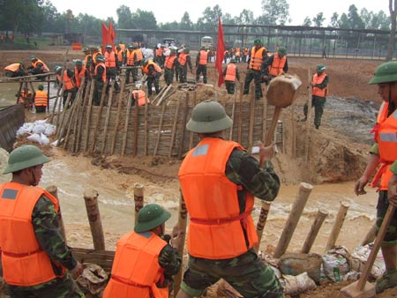
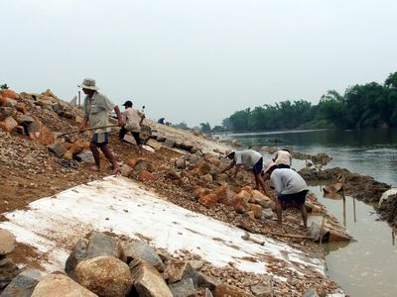
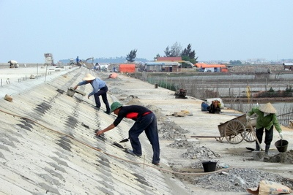

Slide 33
Thứ năm ngày 24 tháng 11 năm 2022
Địa lí
Bài 11: ĐỒNG BẰNG BẮC BỘ
Ghi nhớ: Đồng bằng Bắc Bộ có dạng hình tam giác, với đỉnh ở Việt Trì, cạnh đáy là đường bờ biển. Đây là đồng bằng châu thổ lớn thứ hai của nước ta, do sông Hồng và sông Thái Bình bồi đắp nên. Đồng bằng có bề mặt khá bằng phẳng, nhiều sông ngòi; ven các sông có đê để ngăn lũ.

Slide 34

Trò chơi
Rung chuông vàng
Chọn ý đúng
Chọn A, hoặc B, hoặc C, hoặc D

Slide 35
Câu 1
Đồng bằng Bắc Bộ có dạng hình gì?
A. Hình Tròn
B. Hình tam giác
C. Hình vuông
10
3
8
9
7
5
4
2
6
0
1
HÕt giê

Slide 36
Câu 2
Đồng bằng Bắc Bộ do phù sa của những
sông nào bồi đắp nên?
A. Sông Hồng và sông Thái Bình
B. Sông Hồng và sông Lam
C. Sông Thái Bình và sông Lam
10
3
8
9
7
5
4
2
6
0
1
HÕt giê

Slide 37
Câu 3
Địa hình đồng bằng Bắc Bộ có đặc điểm gì?
Có nhiều sông sâu.
B. Có nhiều vùng trũng.
C. Có bề mặt khá bằng phẳng.
3
8
9
7
5
4
2
10
6
0
1
HÕt giê

Slide 38
Câu 4
Đặc điểm sông ngòi của đồng bằng Bắc Bộ là:
Nhiều sông ngòi
B. Ven các sông có đê ngăn lũ
C. Cả 2 ý trên
3
8
9
7
5
4
2
6
0
1
10
HÕt giê

Slide 39
Thứ tư ngày 23 tháng 11 năm 2022
Địa lí
Bài 11: ĐỒNG BẰNG BẮC BỘ
Ghi nhớ: Đồng bằng Bắc Bộ có dạng hình tam giác, với đỉnh ở Việt Trì, cạnh đáy là đường bờ biển. Đây là đồng bằng châu thổ lớn thứ hai của nước ta, do sông Hồng và sông Thái Bình bồi đắp nên. Đồng bằng có bề mặt khá bằng phẳng, nhiều sông ngòi; ven các sông có đê để ngăn lũ.

Slide 40





Tiết học đến đây là kết thúc rồi!
Chúc các em chăm ngoan, học giỏi

